Slide 1

Понятия тепло- и массопереноса
Наука о тепломассообмене – основа для всех прикладных теплотехнических дисциплин. Тепло- и массообменные процессы являются основными практически во всех теплоэнергетических системах и теплотехнических установках, постоянно присутствуют в повседневной практике. Теплообмен, или передача тепловой энергии (теплоты, тепла), происходит всегда, когда имеется разница температур между разными телами или разница температур между частями одного тела. Различают три вида теплообмена: теплопроводность, конвективный теплообмен (конвекция), тепловое излучение. Результат любого вида теплообмена – это количество тепловой энергии, передаваемой от одного тела к другому или от одной части тела к другой. Это количество теплоты рассчитывается по формулам:

Slide 2
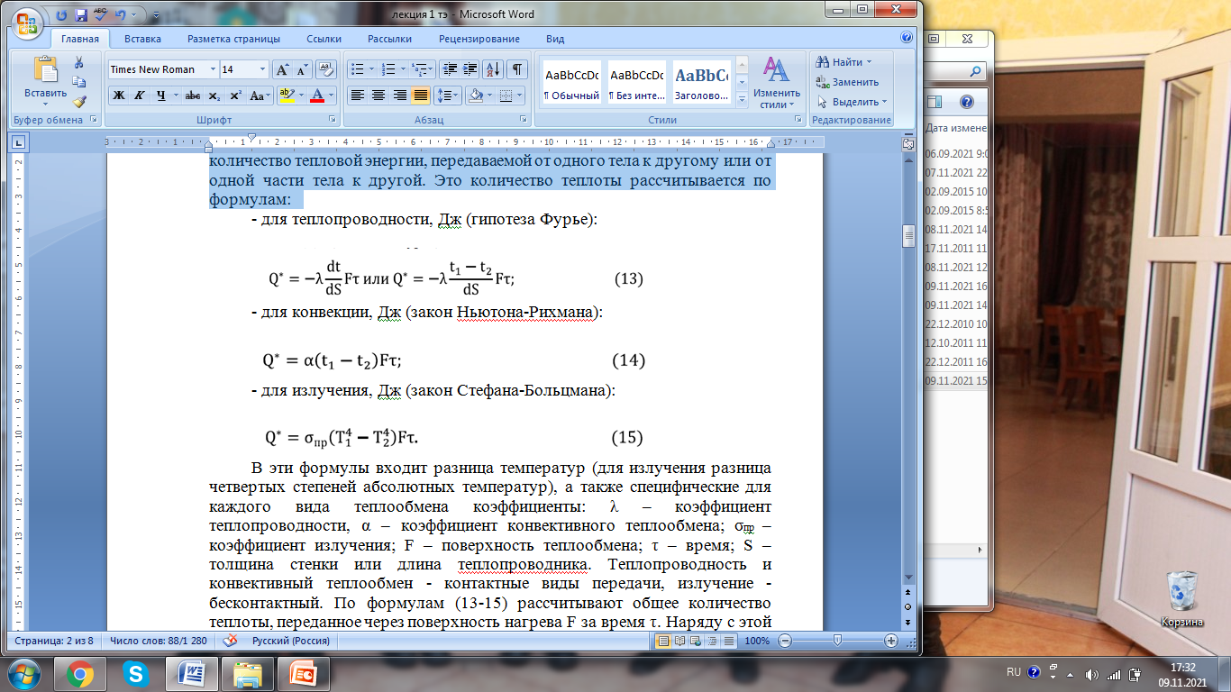
Тақырып 1.

Slide 3
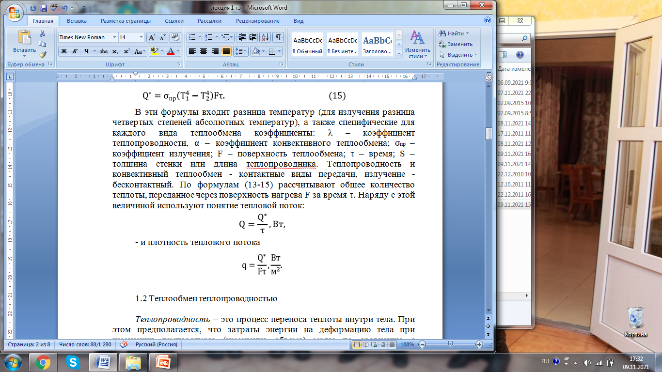

Slide 4
Теплообмен теплопроводностью
Теплопроводность – это процесс переноса теплоты внутри тела. При этом предполагается, что затраты энергии на деформацию тела при изменении температуры (изменение объема) малы по сравнению с изменением внутренней энергии. Это дает возможность считать, что процесс теплопроводности протекает без изменения объема. Механизмы теплопроводности в газах, капельных жидкостях и твердых телах различны. Передача теплоты теплопроводностью в газах обусловлена переносом кинетической энергии при молекулярном движении; в результате соударения «горячих» молекул (с большей кинетической энергией) с «холодными» происходит передача кинетической энергии, последние начинают двигаться быстрее, что равносильно их нагреву. В жидкостях теплота передается от одного слоя жидкости к другому посредством упругих колебаний, которые тем интенсивнее, чем выше температура. В твёрдых телах теплота передается также за счет упругих колебаний, но в металлах теплопроводность в основном обусловлена движением свободных электронов.
Одной из задач теории теплопроводности является изучение температурного поля. Если соединить точки поля с одинаковой температурой, получим изотермическую поверхность (рис.10). Пересечение изотермических поверхностей плоскостью даёт изотермические линии (изотермы), которые никогда не пересекаются и не обрываются внутри тела.

Slide 5
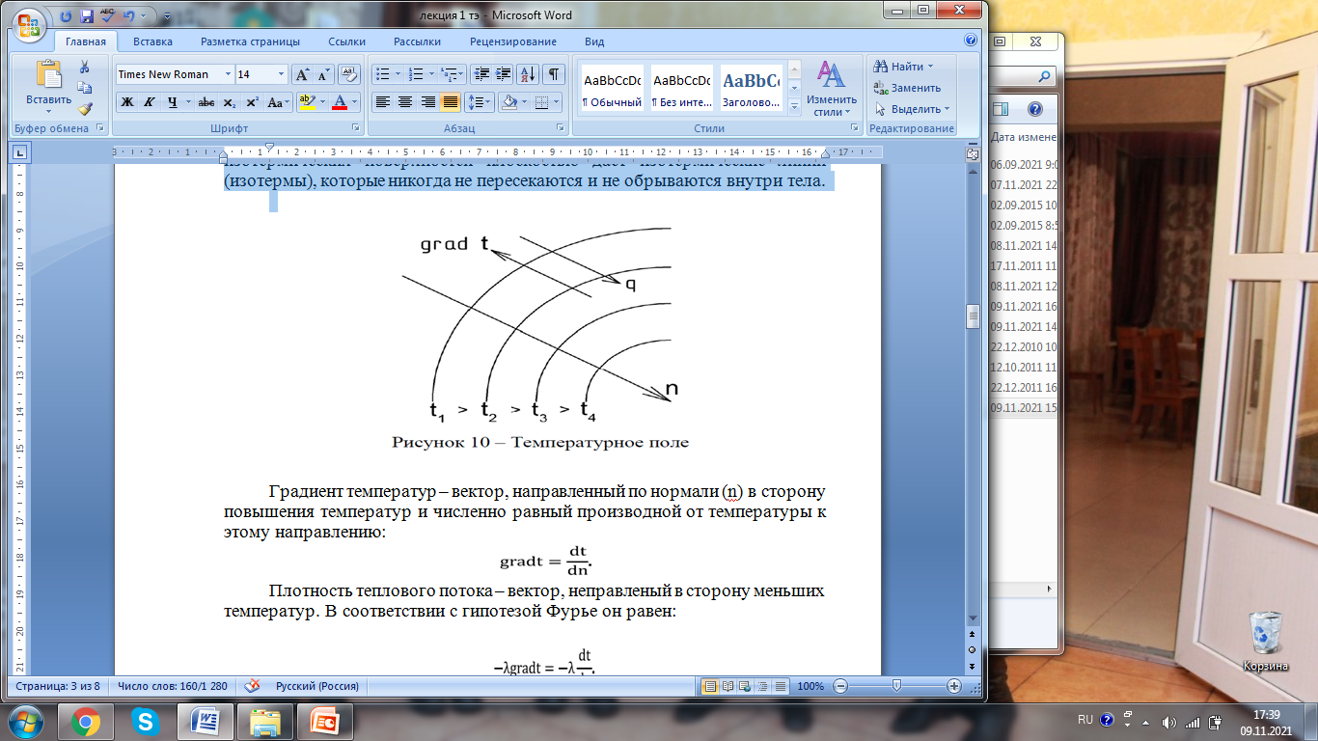

Slide 6
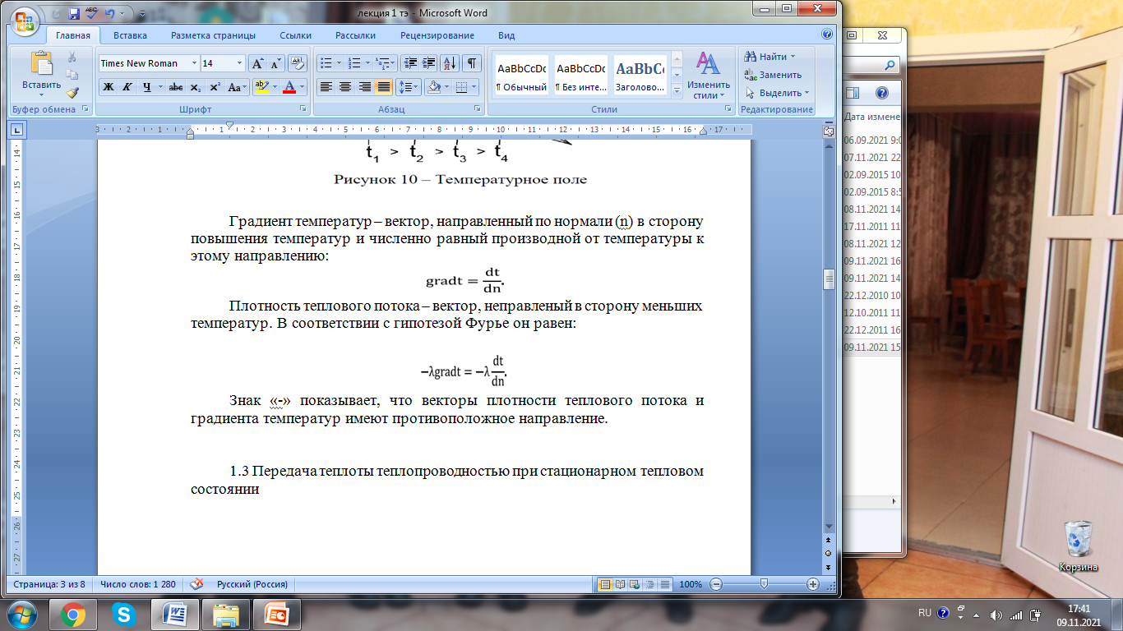

Slide 7
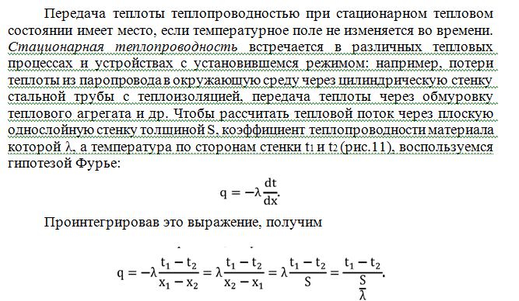
Передача теплоты теплопроводностью при стационарном тепловом состоянии

Slide 8
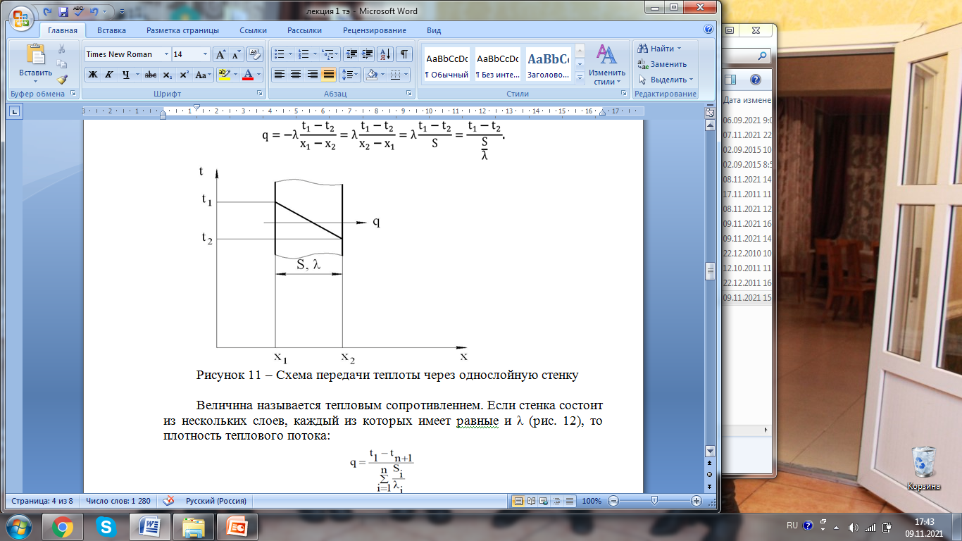

Slide 9
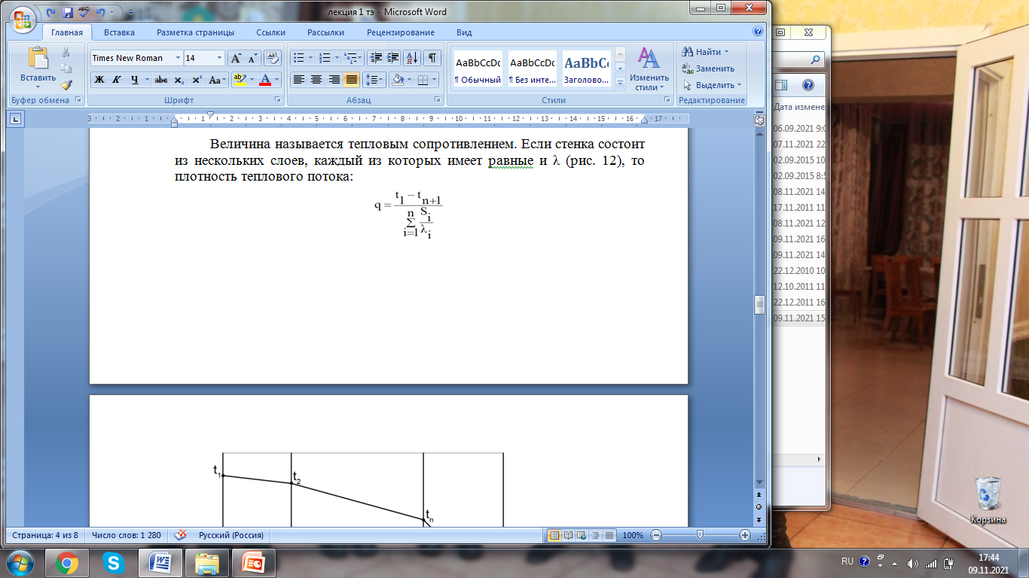
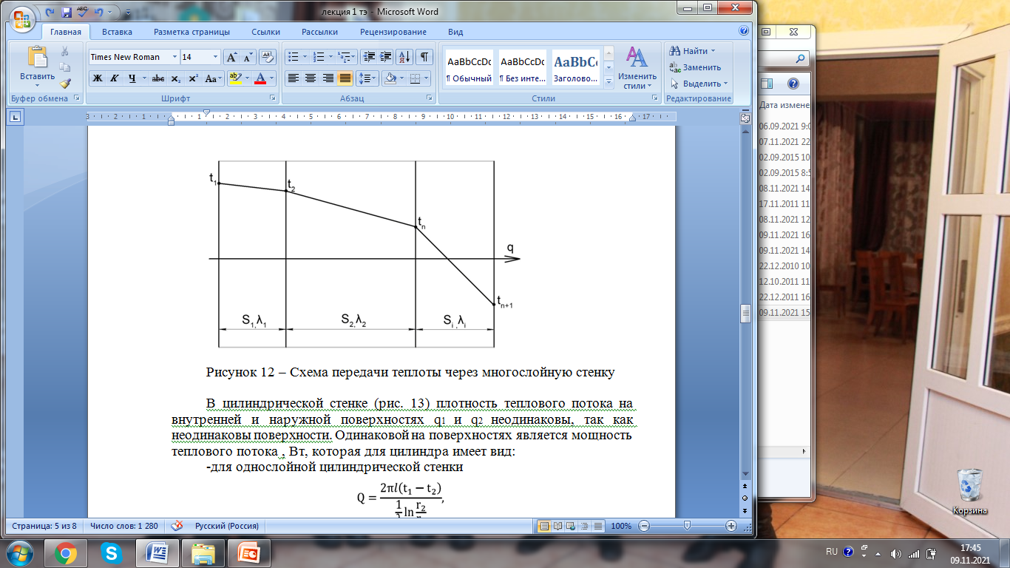

Slide 10
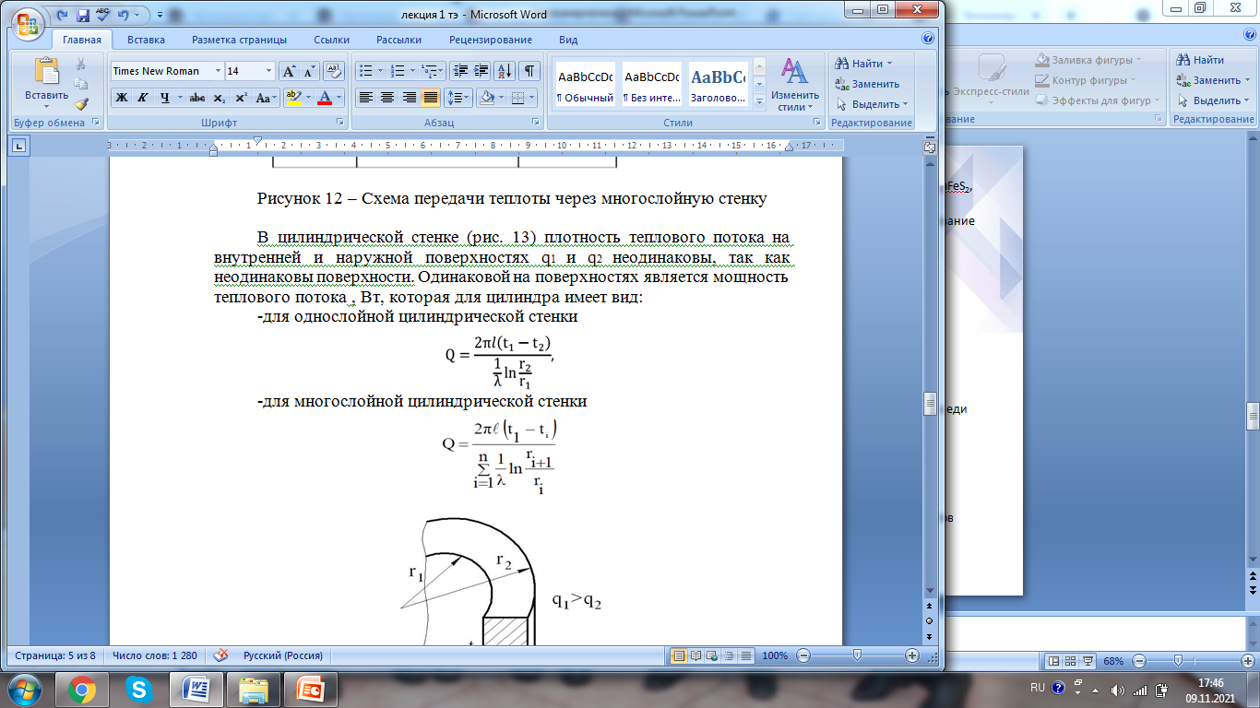

Slide 11
